Slide 1
Hadoop 기반 빅데이터 시스템

Slide 2
Hadoop
하둡이란?
대용량 데이터 처리를 위해 개발된 오픈 소스 플랫폼
구성 요소
HDFS(Hadoop Distributed File System, 분산 파일 시스템) : 대용량 파일의 분산 저장
MapReduce(MapReduce, 분산 처리 시스템) : 분산 저장된 파일을 이용, 데이터를 처리
Job Tracker
Task Tracker
Task Tracker
Task Tracker
MapReduce
HDFS
Name Node
Data Node
Data Node
Data Node
Notes:
Job 트래커는 주로 Name Node와 같은 서버에 위치
Task 트래커는 HDFS의 데이터 노드와 같은 서버에 위치
- https://www.jhta.co.kr/bbs2/board.php?bo_table=acontents_column&wr_id=56&page=

Slide 3
Hadoop : HDFS(Hadoop Distributed File System)
HDFS : 대용량 파일을 여러 서버에 나누어 저장하고 다양한 클라이언트가 빠르게 처리할 수 있도록 설계된 파일 시스템
저사양 컴퓨터를 여러 대 연결하여 대용량의 스토리지를 구성하고 하나의 서버처럼 사용할 수 있도록 지원
HDFS가 제공하는 다양한 API를 활용하여 파일을 읽고 저장할 수 있다
장애 복구, 대용량 파일 저장, 데이터 무결성 등을 지원
복제본을 여러 서버에 함께 저장 -> 데이터의 유실을 방지
분산 서버의 주기적인 상태 체크 -> 장애를 인지하고 대처할 수 있음
한 번 저장된 파일은 수정할 수 없고 읽기만 가능 -> 데이터의 무결성 유지

Slide 4
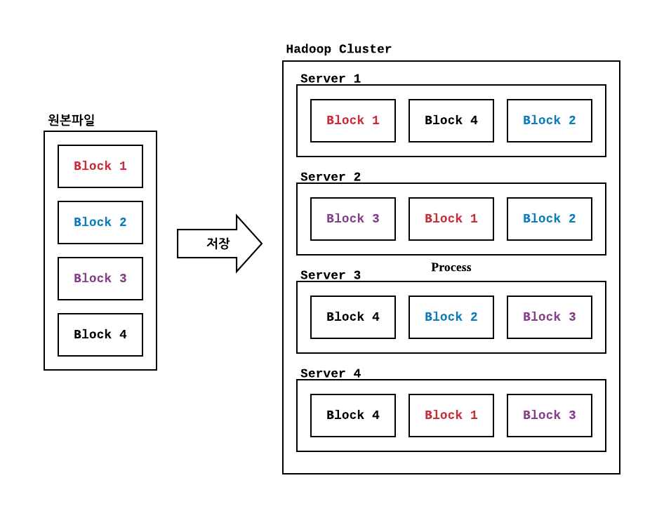
Hadoop : HDFS(Hadoop Distributed File System)
블록 구조의 파일 시스템
파일은 일정한 크기의 블록으로 분할되어 복수 개의 복제본을 분산된 서버에 나누어 저장
네임 노드(Name Node)
HDFS 시스템을 유지하기 위한 메타데이터를 관리하고 유실방지를 위한 모든 변경 이력을 저장
데이터 노드에 장애가 발생하면 다른 데이터 노드에 블록을 복제, 항상 같은 수의 복제본을 유지
데이터 노드(Data Node)
HDFS에 저장되는 파일이 블록으로 나누어져 실제 저장되는 장소

Slide 5
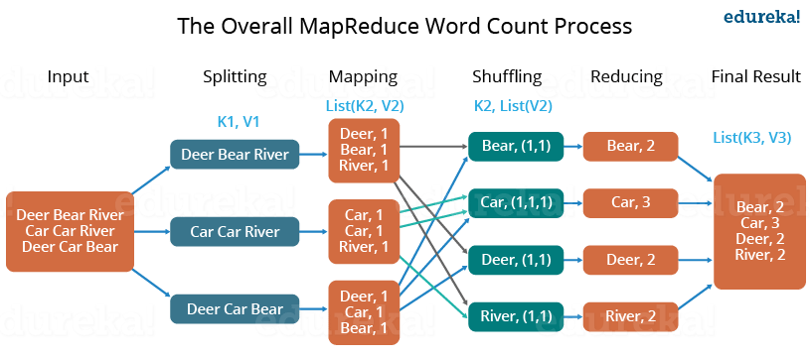
Hadoop : MapReduce
입력 데이터에 대해 최종 결과를 얻기까지 총 4단계로 나누어 동작
분할(Split) -> 매핑(Mapping) -> 셔플(SHuffle)/정렬(Sort) > 리듀스(Reduce)

Slide 6



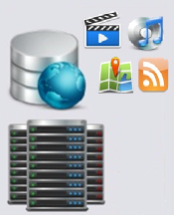








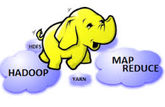






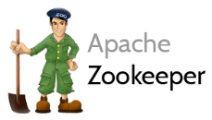

Hadoop Ecosystem
Hadoop Ecosystem
하둡의 기본적인 HDFS와 MapReduce에 여러 오픈 소스 프로젝트를 추가, 하둡 기반의 폭넓은 플랫폼으로 제공
비즈니스 사용 측면에서 요구되는 프로젝트들의 집합
처리 결과
액세스 레이어
분산 데이터 저장
데이터 포맷(직렬화)
데이터 수집
RDBMS
9
6
NoSQL
검색엔진
4
실시간
SQL 질의
분산 데이터 처리
데이터 처리(고수준)
Avro
1
3
Pig
데이터 마이닝(분석)
R-Hadoop
2
RHIPE
<Hadoop Core>
5
작업 워크플로우 관리
7
분산 코디네이터
8

Slide 7
Hadoop Ecosystem : 아키텍처 구성 사례
Hadoop Ecosystem을 활용한 아키텍처 구성 사례
수집
적재
처리/탐색
분석/응용
주키퍼(Zookeeper)
플럼
(Flume)
하둡(Hadoop)
카프카
(Kafka)
HBase
휴(Hue)
임팔라
(Impala)
하이브(Hive)
스파크(Spark)
스톰(Strom)
에스퍼(Esper)
제플린
(Zeppelin)
우지
(Oozie)
레디스
(Redis)
머하웃
(Mahout)
스쿱(Sqoop)
Cloudera Manager
스마트카 주행로그
스마트카 상태로그
서비스 / 업무
시스템
서비스/업무
DB
서비스 / 업무
시스템

Slide 8

Hadoop Ecosystem : 수집 레이어
데이터 수집
빅데이터 시스템에서 가장 중요
빅데이터 시스템의 궁극적 목표는 수집된 데이터를 HDFS 등의 분산 파일 시스템에 저장하는 것
Chukwa
분산 환경에서 생성되는 데이터를 HDFS에 안정적으로 저장하는 플랫폼
분산된 각 서버에서 Agent를 실행하고, Collector가 에이전트로부터 데이터를 받아 HDFS에 저장
Collector는 100개의 에이전트당 하나씩 구동
데이터 중복 제거 등의 작업은 MapReduce로 처리
Yahoo!에서 개발, 현재는 아파치 인큐베이션에 포함

Slide 9



Hadoop Ecosystem : 수집 레이어
Flume
Chukwa처럼 분산된 서버에 에이전트가 설치되고 에이전트로부터 데이터를 전달받는 콜렉터로 구성
전체 데이터의 흐름을 관리하는 마스터 서버가 있어서 데이터를 어디서 수집하고 어떤 방식으로 전송하며 어디에 저장할지를 동적으로 변경 가능
클라우데라에서 개발, 현재는 아파치 인큐베이션에 포함
Scribe
페이스북에서 개발한 데이터 수집 플랫폼
Chukwa와는 다르게 데이터를 중앙 집중하여 서버로 전송하는 방식
최종 데이터는 HDFS 외에 다양한 저장소를 활용할 수 있으며, 설치와 구성이 쉽고 다양한 프로그래밍 언어를 지원
HDFS에 저장하기 위해서는 JNI(Java Native Interface)를 이용해야 한다
Sqoop
대용량 데이터 전송 솔루션이며 아파치 Top Level 프로젝트
HDFS, RDBMS, DW, NoSQL 등 다양한 저장소에 대용량 데이터를 신속하게 전송할 수 있는 방법을 제공
Oracle, MS-SQL, DB2 등 상용 RDBMS와 MySQL, PostgreSQL 등 오픈 소스 RDBMS를 지원

Slide 10



Hadoop Ecosystem : 저장 레이어
데이터 저장 처리
모인 데이터들을 저장하고 처리하는 역할을 담당
빅데이터 시스템의 핵심이라 할 수 있는 하둡(Hadoop)
하둡의 두 가지 구성 요소
HDFS : 분산 파일 시스템
MapReduce : 분산 처리 시스템
MapReduce 프로그래밍을 위해서는 C++, Java를 사용할 수 있다
MapReduce 개념 없이 고수준 프로그래밍을 하기 위해서는 Hive, Pig 등의 언어를 사용할 수 있다
하둡은 기본적으로 큰 데이터를 배치 프로세싱 하는 데 적합하고 실시간 데이터 처리에는 다소 적합하지 않다

Slide 11
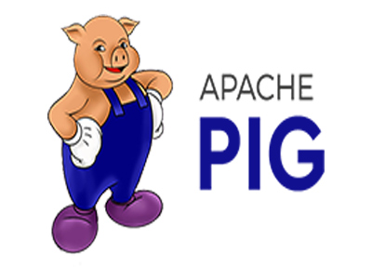


Hadoop Ecosystem : 데이터 처리(고수준)
Pig
야후에서 개발되었으며 현재 아파치 프로젝트에 속해 있음
복잡한 MapReduce 프로그래밍을 대체할 Pig Latin이라는 자체 언어 제공
MapReduce API를 매우 단순화시키고 SQL과 유사한 형태로 설계
Hive
하둡 기반 데이터웨어하우스 하우징용 솔루션
페이스북에서 개발, 오픈 소스로 공개되며 주목받은 기술
SQL과 매우 유사한 HiveQL이라는 쿼리 언어를 제공
Java를 모르는 데이터 분석가들도 쉽게 하둡 데이터를 분석
HiveQL은 내부적으로 MapReduce로 변환되어 실행
Impala
클라우데라에서 개발한 하둡 기반 실시간 SQL 질의 시스템
맵리듀스를 사용하지 않고, 자체 개발한 엔진을 사용 성능이 빠르다
데이터 조회를 위한 인터페이스로 HiveQL을 사용
수초 내에 SQL 질의 결과를 확인할 수 있으며 Hbase와도 연동이 가능

Slide 12

Hadoop Ecosystem : 데이터 마이닝(분석)
데이터 마이닝(분석)
대용량 데이터에서 특정 패턴을 찾기 위한 과정
데이터에서 어떤 의미를 찾아서 가치를 생성하는 과정
데이터 사이언스(통계/수학) 기법이 활용된다
R
통계 계산과 그래픽(데이터 시각화)을 위한 프로그래밍 언어 혹은 소프트웨어 환경
통계 소프트웨어 개발과 자료 분석에 널리 활용되며 통계학자들이 통계 분석 모델 개발에 많이 활용
R-Hadoop
R 인터페이스를 하둡에서 제공해 주는 프로젝트
R-MR, R-HDFS, R-Hbase 등 하둡 기반 기술들에 R을 접목한 프로젝트들도 주목

Slide 13
Hadoop Ecosystem : 처리 결과 액세스 레이어
처리 결과를 외부에서 실시간으로 액세스 해야 하는 경우, 다음 세 가지 정도의 기술을 고려해 볼 수 있다.
RDBMS
처리 결과 데이터가 상대적으로 작아 별다른 검색이 필요하지 않은 경우
Oracle, MySQL 등에 테이블을 정의하고 처리 결과를 삽입한다
Sqoop을 조합할 수 있다
NoSQL
보통 처리 결과 데이터의 크기가 크며 스키마가 고정되어 있지 않은 비정형 데이터의 처리
RDBM에 맞지 않는 데이터일 수 있으며 요청 트래픽이 클 가능성도 있음
이럴 경우, Hbase, Cassandra, MongoDB 등의 NoSQL을 활용
NoSQL 데이터베이스들은 하둡에서 바로 인덱스를 만들어낼 수 있어 하둡과 연동에 적합
검색엔진
하둡에서 처리된 결과를 키/밸류 형태보다 더 복잡한 형대로 접근해야 하는 경우 활용
자바 기반 Lucene과 이를 기반으로 한 Solr 패키지를 주로 활용/개발
Lucene을 기반으로 한 ElasticSearch 검색 엔진은 분산 환경을 고려해 개발된 검색 엔진

Slide 14

Hadoop Ecosystem : 작업 워크플로우 관리
작업 워크플로우 관리
대부분 하둡의 작업들은 여러 개의 잡(Job)들을 연속적으로 이어 붙여 실행
이런 잡(Job)들을 주기적으로 실행하거나 어떤 조건이 만족되면 실행되도록 관리해주는 소프트웨어
Oozie
하둡 작업을 관리하는 워크플로우 및 코디네이터 시스템
자바 서블릿 컨테이너에서 실행되는 자바 웹 어플리케이션
MapReduce 작업이나 Pig 작업 등 특화된 액션들로 구성된 워크플로우를 제어

Slide 15

Hadoop Ecosystem : 분산 코디네이터
분산 코디네이터
분산 환경에서 서버들 간 상호 조정이 필요한 다양한 서비스를 제공하는 시스템
Zookeeper
하나의 서버에만 서비스가 집중되지 않도록 서비스를 분산하여 동시 처리하도록 해 줌
하나의 서버에서 처리한 결과를 다른 서버들과도 동기화하여 데이터의 안정성을 보장
운영(Active) 서버가 문제가 발생하여 서비스를 제공할 수 없을 경우, 다른 대기 중인 서버를 운영 서버로 교체하여 서비스가 중지 없이 제공되도록 해 줌
분산 환경을 구성하는 서버들의 환경 설정을 통합적으로 관리

Slide 16

Hadoop Ecosystem : 데이터 포맷(직렬화)
Avro
RPC(Remote Procedure Call)과 데이터 직렬화를 지원하는 프레임워크
JSON을 이용해 데이터 형식과 프로토콜을 정의하며 작고 빠른 바이너리 포맷으로 데이터를 직렬화

Slide 17


Hadoop 기반 빅데이터 시스템 : 사례
Ebay 퀴리 로그 마이닝
MapReduce 프레임워크
1억 명이 넘는 사용자, PB 단위의 클릭 로그 데이터, 10억 개 이상 사용자 검색어 처리
현재 이슈가 되고 있는 검색어, 연관 검색어 찾아내기
페이스북 메시지 시스템
HDFS 기반 NoSQL인 HBase 위에서 작동
세계에서 가장 많은 트래픽을 처리하는 시스템 중 하나
월 평균 25TB 데이터 처리

Slide 18

Hadoop 기반 빅데이터 시스템 : 사례
넷플릭스 영화 추천 서비스
영화/드라마 스트리밍 서비스
서비스 스트리밍 시간의 80%, 영화 감상이 영화 추천 시스템에 의한 것
Markov Chain 기반의 거대한 행렬 계산
하둡 도입 이전에는 MySQL을 사용하여 장시간에 걸쳐 계산
데이터 목사 시간, 최적화를 위한 여러 데이터베이스 기술이 필요
하둡 시스템으로 교체 후 단시간 계산으로 1일 1회에 가능해짐

Slide 19

Hadoop 기반 빅데이터 시스템 : 사례
트위터
1억 5천만이 넘는 사용자, 3억 4천만 개 트윗의 방대한 데이터를 처리하기 위해 수십 페타바이트 규모의 하둡 시스템을 활용
Pig를 사용
팔로우 형태 분석, 정서 분석 등을 위해 하둡 기반 머신 러닝 시스템을 구축하여 사용
기타 활용 사례
추천 시스템
예) 링크드인(알 수도 있는 사람), eHarmony(파트너 추천 시스템)
검색 서비스(크롤링, 인덱스 생성, 페이지 랭크 계산 등)

Slide 20
빅 데이터 시스템 도입시 고려할 점
ROI(Return On Investment) 고려
빅데이터 처리 시스템을 만드는 것은 많은 비용과 시간이 필요하다
왜 하는지, 무엇을 할 것인지, 수익성이 있을지 등을 우선 고려
아마존 등 클라우드 서비스를 먼저 사용해서 가능성을 타진하고 시스템을 구축하는 것도 추천
오픈 소스로 구축된 시스템
소스가 완전히 공개되기 때문에 보안에 취약할 수 있다
변경이 빠르기 때문에 프로젝트들 간 호환성에 문제가 발생할 수 있다(버전 충돌)
지원을 보장받을 수 없다
대용량 데이터의 중앙 수집
빅데이터를 한 군데로 모으는 것에 어려움이 있을 수 있다
빅데이터 시스템 도입 전에 데이터가 어디에 어떤 형태로 저장되고 있는지 확인 작업에 많은 노력이 필요하다
중앙에 수집하기 위해 기존 시스템의 변경이 필요한 경우도 있다

